Slide 1

بسم الله الرحمن الرحيم
الصف/ الرابع
اليوم /
التاريخ /
المادة / رياضيات
معلمة المادة / مباركة الزبيدي

Slide 2

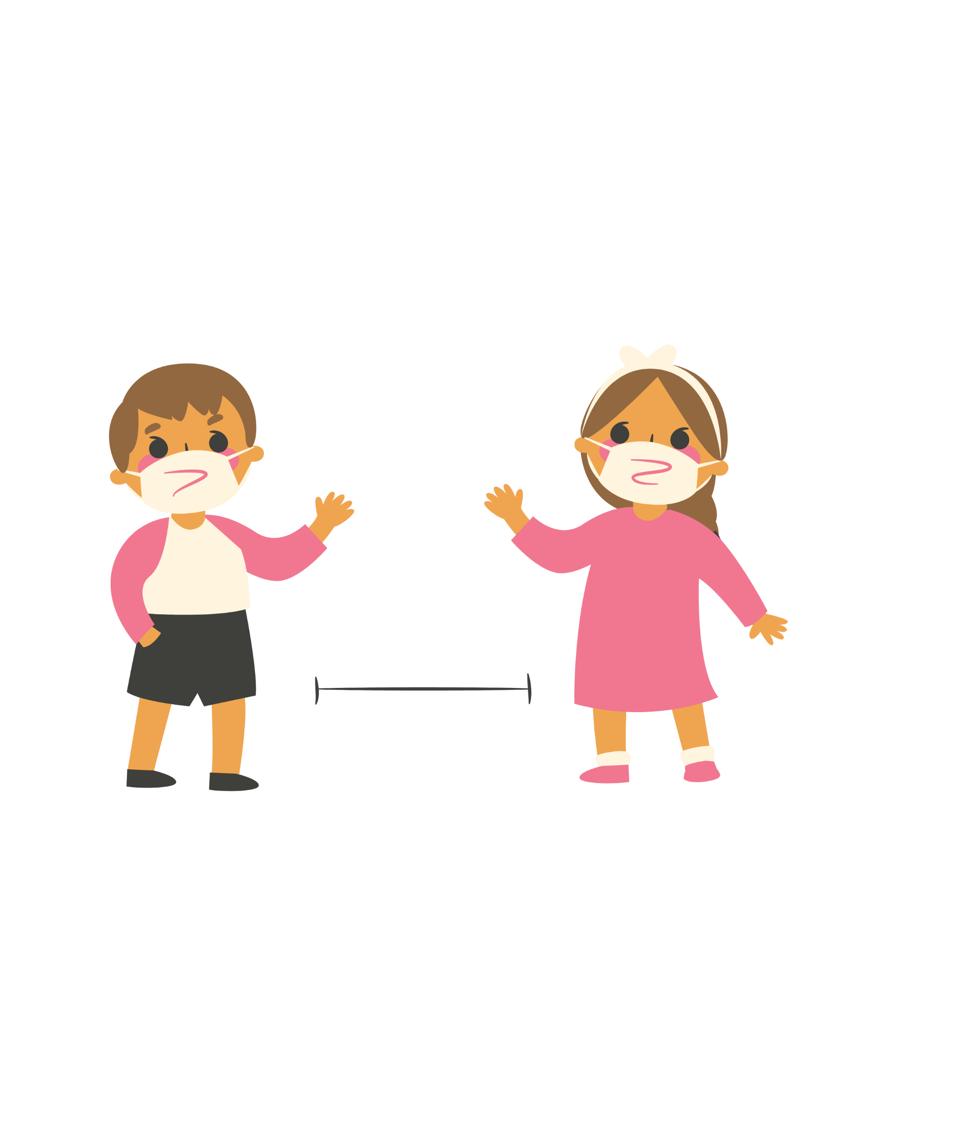

نعود بحذر
ارتداء الكمامة
غسل اليدين
الحفاظ على التباعد

Slide 3
مراجعة ما سبق :
قرب كل عدد إلى أكبر قيمة منزلية فيه
345
269
البطاقة الثانية
البطاقة الأولى

Slide 4
درس اليوم :
تقدير ناتج القسمة
فكرة الدرس :
أقدر ناتج القسمة
المفردات :
العددان المتناغمان

Slide 5


المفردات:

Slide 6
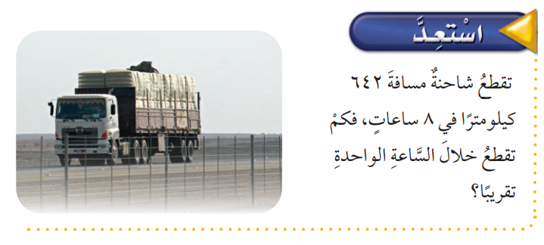
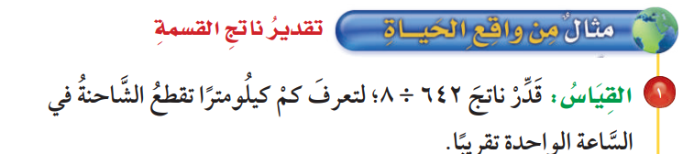
الطريقة الثانية: الحقائق الأساسية
الطريقة الأولى: العددان المتناغمان
2 4 6 ÷ 8
2 4 6 ÷ 8
أقربه إلى أقرب عشرة
ما الحقيقة الضرب الأساسية التي تفيد في المسألة
÷ 8
6
4
0
8 × 8 = 64
عددان متناغمان لأنه يسهل قسمتهما ذهنياً
8 × 80 = 640
8
8
8 × ..... = 64
0
إذن :
0 4 6 ÷ 8 =
640 ÷ 8 = 80

Slide 7
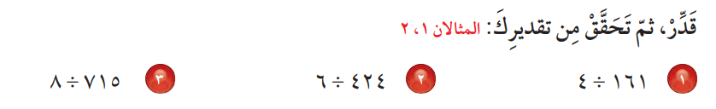

أتأكد
أقربه إلى أقرب عشرة
أقربه إلى أقرب عشرة
0
0
4
1
6
7
=
6
÷
4
2
0
=
4
÷
0
ما هو العدد الذي اضربه في 6 يكون الناتج 42 ؟
ما هو العدد الذي اضربه في 4 يكون الناتج 16 ؟
7
التحقق
التحقق
6 × ........ = 42
4
4 × ........ = 16
42
=
6
×
70
0
16
=
4
×
40
0

Slide 8
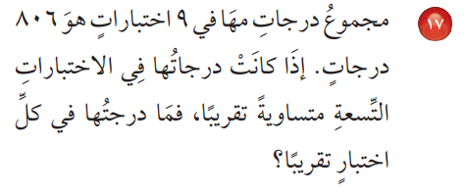
أتدرب
806 ÷ 9 =
أقربه إلى أقرب عشرة
0
9
=
9
÷
8
1
0
ما هو العدد الذي اضربه في 9 يكون الناتج 81 ؟
التحقق
9
9 × ........ = 81
81
=
9
×
90
0

Slide 9
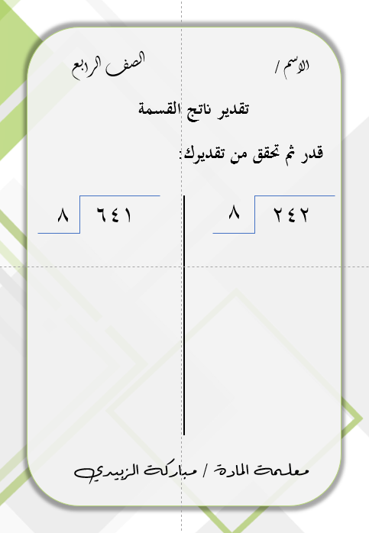
التقويم /

Slide 10
الواجب
رقم 7 صفحة 25
رقم 15 – 16 صفحة 26

